Slide 1
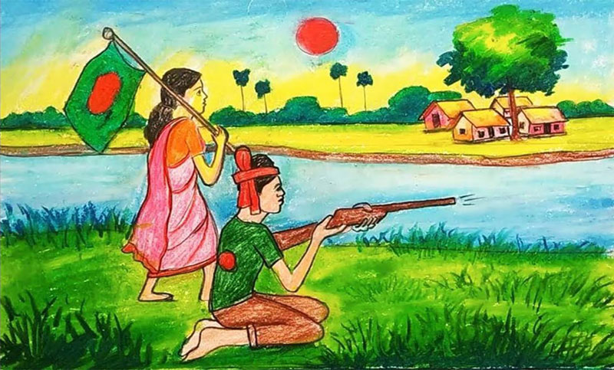
মাল্টিমিডিয়া ক্লাসে সবাইকে স্বাগতম

Slide 2
পরিচিতি
নামঃ সুমন কুমার মজুমদার
সহকারী শিক্ষক (আইসিটি)
বলতলা মাধ্যমিক বিদ্যালয়
কাঠালিয়া,ঝালকাঠী।
E-mail: majumder895@gmail.com
Mobile No: 01714-556509
শ্রেণি : অষ্টম
বিষয় : বাংলাদেশ ও বিশ্বপরিচয়
অধ্যায় : ষষ্ঠ
পাঠ : মুক্তিবাহিনী গঠন ও কার্যক্রম
সময় : ৫০ মিনিট
তারিখ : ০০/০০/২০১৯ইং

Slide 3
এসো ভিডিওটি দেখি
মুক্তিবাহিনী গঠন ও কার্যক্রম
ভিডিওতে তোমরা কী দেখতে পেলে?

Slide 4
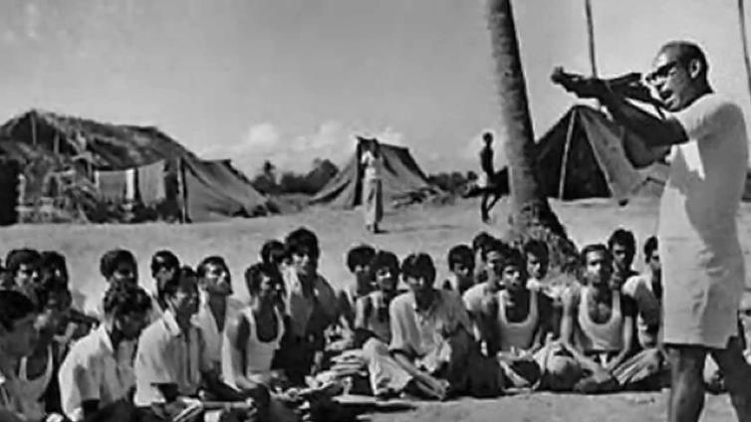
আজকের পাঠ
মুক্তিবাহিনী গঠন ও কার্যক্রম

Slide 5
শিখনফল
এই পাঠ শেষে শিক্ষার্থীরা…
মুক্তিযুদ্ধের সময় সমগ্র বাংলাদেশকে কয়টি সেক্টরে ভাগ করা হয়েছিল তা ব্যাখ্যা করতে পারবে;
ব্রিগেড ফোর্স সম্পর্কে বর্ণনা করতে পারবে।

Slide 6
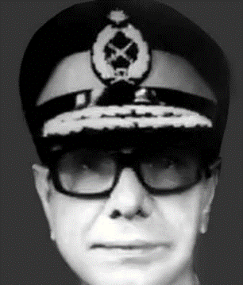
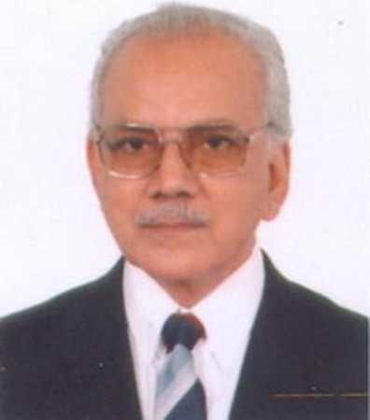
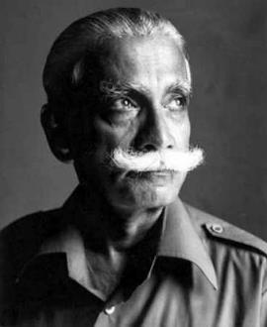
ডেপুটি চিফ অব স্টাফ
চিফ অব স্টাফ
মুক্তিবাহিনীর সর্বাধিনায়ক
গ্রুপ ক্যাপ্টেন এ.কে. খন্দকার
কর্নেল আতাউল গনি ওসমানী
লেফটেন্যান্ট কর্নেল (অব.) এম এ রব

Slide 7
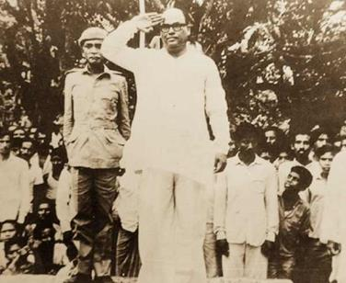
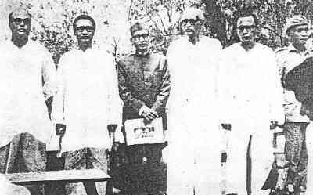
অস্থায়ী বাংলাদেশ সরকার
অস্থায়ী বাংলাদেশ সরকারের পক্ষ থেকে যুদ্ধ পরিচালনার জন্য বাংলাদেশের সমগ্র ভূখণ্ডকে ১১টি যুদ্ধক্ষেত্র বা সেক্টরে ভাগ করা হয়। প্রতিটি সেক্টরের নেতৃত্বে ছিলেন একজন সেক্টর কমান্ডার।

Slide 8
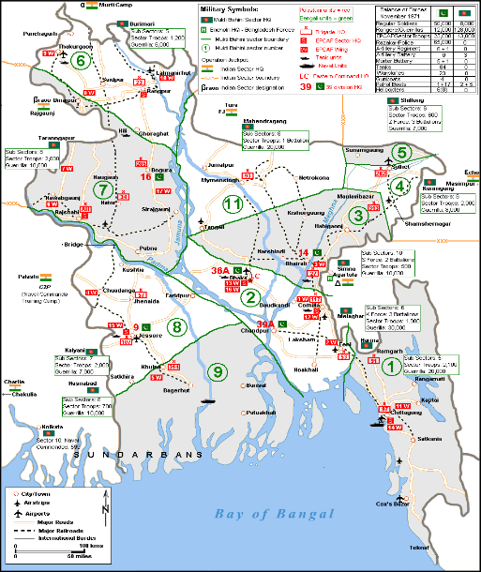
মুক্তিযুোদ্ধর ১১ টি সেক্টর
সেক্টর - ১
সেক্টর - 2
সেক্টর - 3
সেক্টর - 4
সেক্টর - 5
সেক্টর - 6
সেক্টর - 7
সেক্টর - 8
10
সেক্টর - 9
সেক্টর -10
সেক্টর - ১1

Slide 9
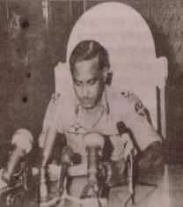
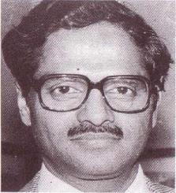
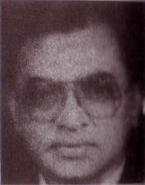
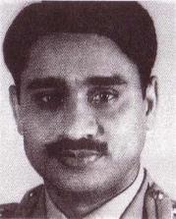
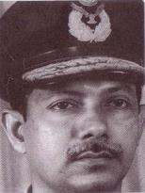
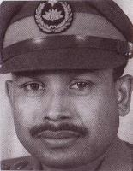
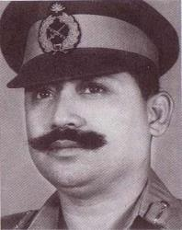
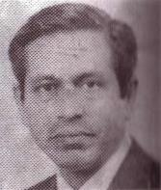
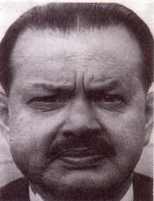
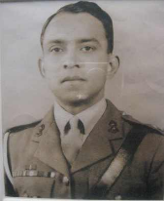
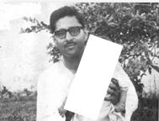
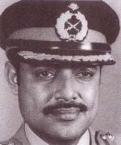
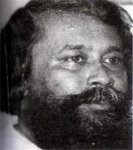
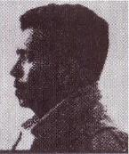
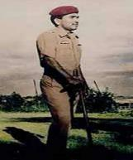
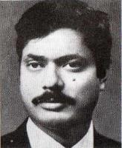
বিস্তৃতি: চট্টগ্রাম ও পার্বত্য চট্টগ্রাম থেকে ফেনী নদী পর্যন্ত। সেক্টর ট্রুপস্ ছিল ২১০০ সৈন্য এবং গেরিলা ছিল ২০,০০০ জন।
বিস্তৃতি: সিলেট জেলার হবিগঞ্জ মহকুমা, কিশোরগঞ্জ মহকুমা, আখাউড়া-ভৈরব রেললাইন থেকে উত্তর-পূর্ব দিকে কুমিল্লা ও ঢাকা জেলার অংশবিশেষ । সেক্টর ট্রুপস্ ছিল ৬৬৯৩ সৈন্য এবং গেরিলা ছিল ২৫,০০০ জন।
বিস্তৃতি: দিনাজপুর জেলার দক্ষিণাঞ্চল, বগুড়া, রাজশাহী এবং পাবনা জেলা। সেক্টর ট্রুপস্ ছিল ২৩১০ সৈন্য এবং গেরিলা ছিল ১২,৫০০ জন।
বিস্তৃতি: কোনো আঞ্চলিক সীমানা নেই। নৌবাহিনীর কমান্ডো দ্বারা গঠিত। শত্রুপক্ষের নৌযান ধ্বংসের জন্য বিভিন্ন সেক্টরে পাঠানো হত। নৌ-কমান্ডোর সংখ্যা ছিল ৫১৫ জন।
বিস্তৃতি: সমগ্র রংপুর জেলা এবং দিনাজপুর জেলার ঠাকুরগাঁও মহকুমা।
বিস্তৃতি: সিলেট-ডাউকি সড়ক থেকে সিলেট জেলার সমগ্র উত্তর ও পশ্চিমাঞ্চলসেক্টর ট্রুপস্ ছিল ২৩১০ সৈন্য এবং গেরিলা ছিল ১১,০০০ জন।
বিস্তৃতি: দৌলতপুর-সাতক্ষীরা সড়ক থেকে খুলনার দক্ষিণাঞ্চল এবং সমগ্র বরিশাল ও পটুয়াখালী জেলা। সেক্টর ট্রুপস্ ছিল ৩৩১১ সৈন্য এবং গেরিলা ছিল ৮,০০০ জন।
বিস্তৃতি: সিলেট জেলার পূর্বাঞ্চল এবং খোয়াই-শায়েস্তাগঞ্জ রেললাইন বাদে পূর্ব ও উত্তর দিকে সিলেট-ডাউকি সড়ক পর্যন্ত। সেক্টর ট্রুপস্ ছিল ৯৭৫ সৈন্য এবং গেরিলা ছিল ৯,০০০ জন।
বিস্তৃতি: সমগ্র কুষ্টিয়া ও যশোর জেলা, ফরিদপুরের অধিকাংশ এলাকা এবং দৌলতপুর-সাতক্ষীরা সড়কের উত্তরাংশ। সেক্টর ট্রুপস্ ছিল ৩৩১১ সৈন্য এবং গেরিলা ছিল ৮,০০০ জন।
বিস্তৃতি: কিশোরগঞ্জ মহকুমা বাদে সমগ্র ময়মনসিংহ ও টাঙ্গাইল জেলা এবং নগরবাড়ি-আরিচা থকে ফুলছড়ি-বাহাদুরাবাদ পর্যন্ত যমুনা নদী ও তীর অঞ্চল। সেক্টর ট্রুপস্ ছিল ২৩১০ সৈন্য এবং গেরিলা ছিল ২৫,০০০ জন।
বিস্তৃতি: নোয়াখালী জেলা, কুমিল্লা জেলার আখাউড়া-ভৈরব রেললাইন পর্যন্ত।সেক্টর ট্রুপস্ ছিল ৪,০০০ সৈন্য এবং গেরিলা ছিল ৩০,০০০ জন।
৬
৭
১১
৫
৪
৩
৮
২
১
৯
১০
# মেজর জয়নুল আবেদীন
(ডিসেম্বরের অবশিষ্ট দিনগুলি ’৭১)
মেজর খন্দকার নাজমুল হক
(এপ্রিল-২৮ সেপ্টেম্বর ’৭১)
মেজর খালেদ মোশাররফ
(এপ্রিল-অক্টোবর ’৭১)
মেজর আবু তাহের মোহাম্মদ হায়দার
(অক্টোবর-১৬ ডিসেম্বর ’৭১)
মেজর মোহাম্মদ আব্দুল জলিল
(এপ্রিল- ডিসেম্বরের প্রথমার্ধ ’৭১)
মেজর কাজী মোহাম্মদ সফিউল্লাহ
(এপ্রিল-৩০ সেপ্টেম্বর ’৭১)
মেজর এ এন এম নূরুজ্জামান
(১ অক্টোবর-১৬ ডিসেম্বর ’৭১)
# মেজর আবু তাহের
(১২ আগস্ট- ১৪ নভেম্বর ’৭১)
উইং কমান্ডার মোহাম্মদ খাদেমুল বাশার
(জুন-১৬ ডিসেম্বর ’৭১)
মেজর আবু ওসমান চৌধুরী
(এপ্রিল-১৫ আগস্ট ’৭১)
মেজর কাজী নূর-উজ-জামান
(১ অক্টোবর-১৬ ডিসেম্বর ’৭১)
মেজর জিয়াউর রহমান
(এপ্রিল-১০ জুন ’৭১)
মেজর মুহম্মদ আবুল মঞ্জুর
(১৮ আগস্ট ১৬ ডিসেম্বর ’৭১)
# ফ্লাইট লেফটেন্যান্ট এম হামিদুল্লাহ খান
(১৫ নভেম্বর-১৬ ডিসেম্বর ’৭১)
প্রধান সেনাপতির স্পেশাল ট্রুপস্ হিসেবে ছিল সেক্টর দশ
মেজর রফিকুল ইসলাম
(১১ জুন-১৬ ডিসেম্বর ’৭১)
মেজর চিত্তরঞ্জন দত্ত (মে-১৬ ডিসেম্বর ’৭১)
মেজর মীর শওকত আলী (আগস্ট-১৬ ডিসেম্বর ’৭১)

Slide 10
একক কাজ
সময়ঃ ৩ মিনিট
এটি কত নম্বর সেক্টর?
এটি কত নম্বর সেক্টর?
এটি কত নম্বর সেক্টর?

Slide 11
চিত্রের ব্যক্তিটি কে?
মুক্তিযুদ্ধের প্রধান সেনাপতি কর্নেল ওসমানী
□কর্নেল ওসমানী কোন ফোর্স গঠন করেছিলেন?
তিনটি ব্রিগেড আকারের ফোর্স গঠন করেছিলেন যেগুলোর নামকরণ করা হয় তাদের অধিনায়কদের নামের প্রথম অক্ষর দিয়ে (এস ফোর্স, কে ফোর্স, জেড ফোর্স)।

Slide 12
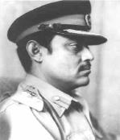
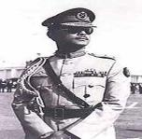
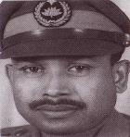
তিনটি ব্রিগেড ফোর্স
'কে' ফোর্সের অধিনায়ক ছিলেন মেজর খালেদ মোশাররফ।
মেজর খালেদ মোশাররফ
'জেড' ফোর্সের অধিনায়ক ছিলেন মেজর জিয়াউর রহমান।
মেজর জিয়াউর রহমান
'এস' ফোর্সের অধিনায়ক ছিলেন মেজর কে এম সফিউল্লাহ।
মেজর কে এম সফিউল্লাহ

Slide 13
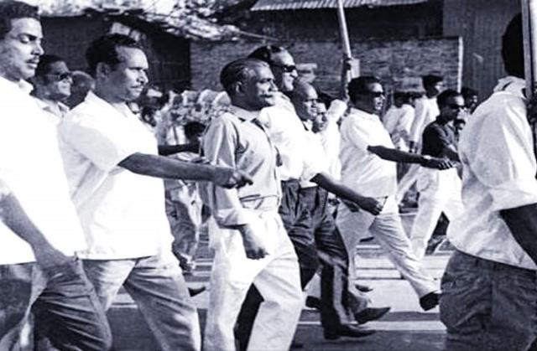
দলগত কাজ
সময়ঃ ৮মিনিট
ব্রিগেড ফোর্স সম্পর্কে পাঁচটি বাক্য লিখ।

Slide 14
পাঠ মূল্যায়ন
উত্তর সঠিক হয়েছে
আবার চেষ্টা কর
১। মুক্তিযুদ্ধের সময় সমগ্র বাংলাদেশকে কয়টি সেক্টরে ভাগ করা হয়েছিল?
ক. ৭টি
খ. ৮টি
গ. ১০টি
ঘ. ১১টি
২। প্রতিটি সেক্টরের নেতৃত্বে ছিলেন কতজন সেক্টর কমান্ডার?
ক. ১জন
খ. ২জন
গ. ৩জন
ঘ. ৪জন
৩। মুক্তিযুদ্ধের প্রধান সেনাপতি কে ছিলেন?
ক. মেজর খালেদ মোশাররফ।
খ. কর্নেল আতাউল গনি ওসমানী
গ. ক্যাপ্টেন এ.কে. খন্দকার
ঘ. মেজর আবু তাহের
৪। পাঁচ নং সেক্টরের অধিনে ছিল-
i. সুনামগঞ্জ
ii. কুষ্টিয়া, যশোর, ময়মনসিংহ
iii. সিলেট জেলার পশ্চিমাঞ্চল
নিচের কোনটি সঠিক?
ক. i
খ. ii
গ. i ও iii
ঘ. i,ii ও iii

Slide 15
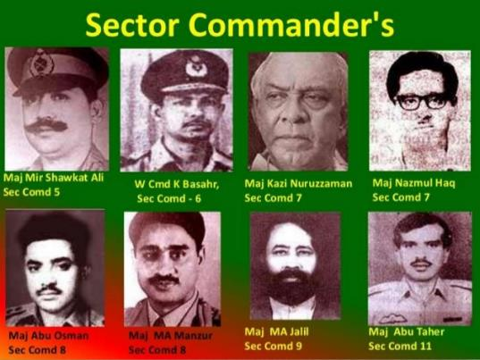
বাড়ির কাজ
বাংলাদেশের মুক্তিযুদ্ধে সেক্টর কমান্ডারদের ভূমিকা লিখে আনবে।

Slide 16
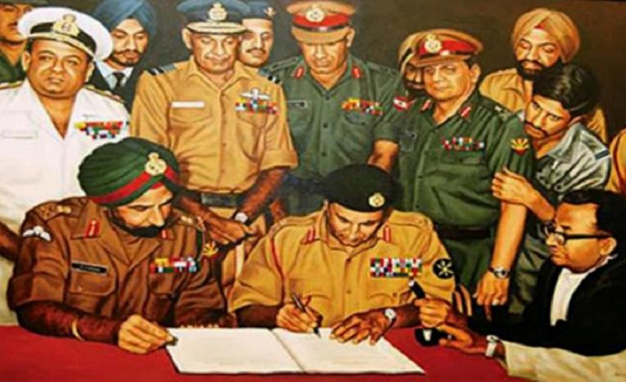
তোমাদের সকলকে অনেক ধন্যবাদ
সকলে ভালো থেকো, আগামী ক্লাসে আবার দেখা হবে...

